Slide 1
Временная миграция Возможности, задачи и решения на уровне политики Выводы по Кыргызской Республике
Лоран Ив Боссави
Ораз Султанов

Slide 2
Международная миграция в более широком контексте занятости
Миграция является огромным источником дохода для страны
Международная миграция является основным источником занятости для молодежи
Денежные переводы составили более 30% ВВП в 2022 году
Предоставляет возможности трудоустройства людям, которые в противном случае остались бы безработными дома
Трудовые мигранты получают большой прирост заработной платы
Миграция — одно из решений проблемы рабочих мест
Масштабная эмиграция рабочих из Кыргызской Республики является симптомом недостаточного создания рабочих мест внутри страны
Миграция может быть эффективной стратегией по доступу к возможностям трудоустройства для большой доли населения в краткосрочной и среднесрочной перспективе
В процессе повышения эффективности миграционного процесса, политические реформы, направленные на создание рабочих мест внутри страны, имеют важное значение для решения структурных проблем рабочих мест в среднесрочной и долгосрочной перспективе
Однако экономический потенциал миграции остается частично неиспользованным
Международная миграция в настоящее время связана с рядом неэффективностей и уязвимостей
Более продуктивная миграция может принести огромные дополнительные выгоды для мигрантов и их страны

Slide 3
Источник данных: Обследование в области миграции КР 2022/23
Мотивация: Доступные репрезентативные на национальном уровне наборы данных в Центральной Азии не содержат детальной информации о трудовой миграции
Разработано совместно с Правительством Кыргызстана (Министерство труда, Центральный банк, Статистическое управление)
Национально репрезентативно для домохозяйств в Кыргызской Республике
Выборка домохозяйств с текущими или вернувшимся мигрантами
5500 домохозяйств; более 20 000 человек
Подробная информация о работе индивидуума внутри страны и за рубежом всех взрослых
Включает данные об отсутствующих по причине работы за границей (телефонные интервью)
Включает вернувшихся мигрантов (которые в прошлом выезжали за границу на работу)
Рассматривает весь жизненный цикл миграции (до отъезда, во время миграции и после возвращения)

Slide 4
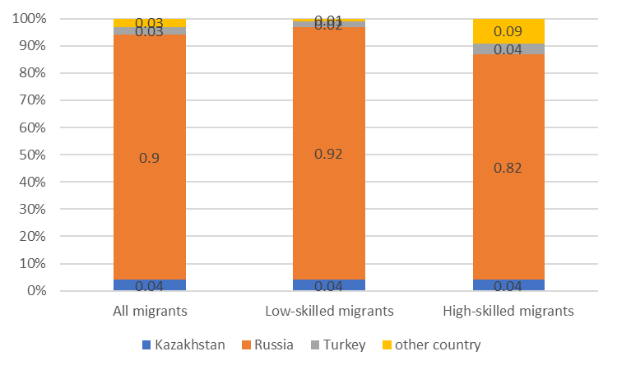
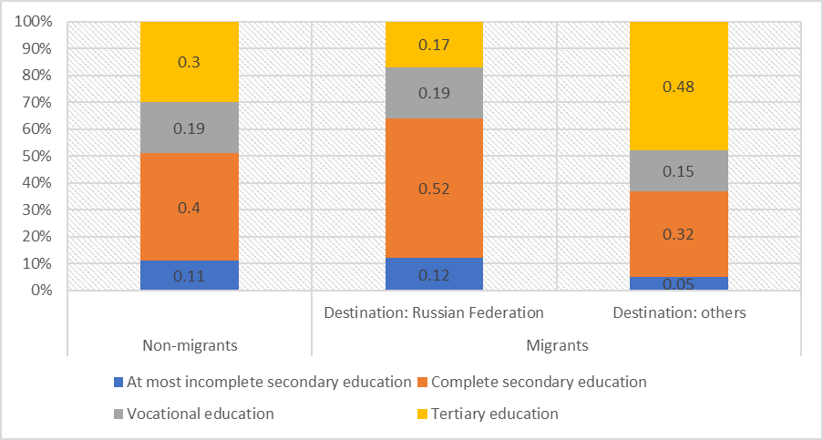
Миграция характеризуется, в основном, низкоквалифицированной рабочей силой и сосредоточена в России
Подавляющее большинство мигрантов направляются в РФ
В РФ мигрируют менее квалифицированные мигранты, чем в другие направления
Распределение мигрантов из КР по направлением (страны)
Профиль навыков работников из КР, по статусу международной миграции
Источник: Обследование Всемирного банка в области миграции Кыргызской Республики 2022/23

Slide 5
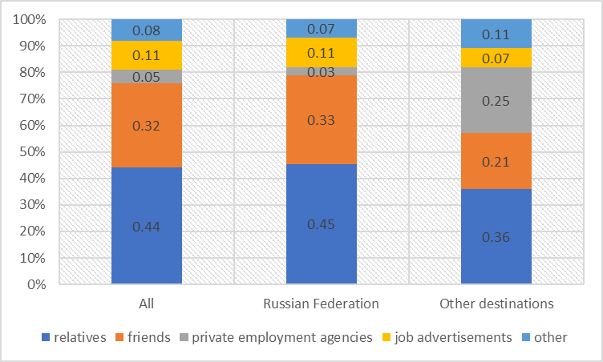
Каналы миграции остаются в основном неформальными
Источники информации о международной миграции в основном неформальные, особенно о миграции в РФ
Степень формализации и использование предмиграционных услуг очень низкие, особенно среди мигрантов в РФ
Основной источник информации о трудоустройстве за рубежом
Источник: Обследование Всемирного банка в области миграции Кыргызской Республики 2022/23

Slide 6
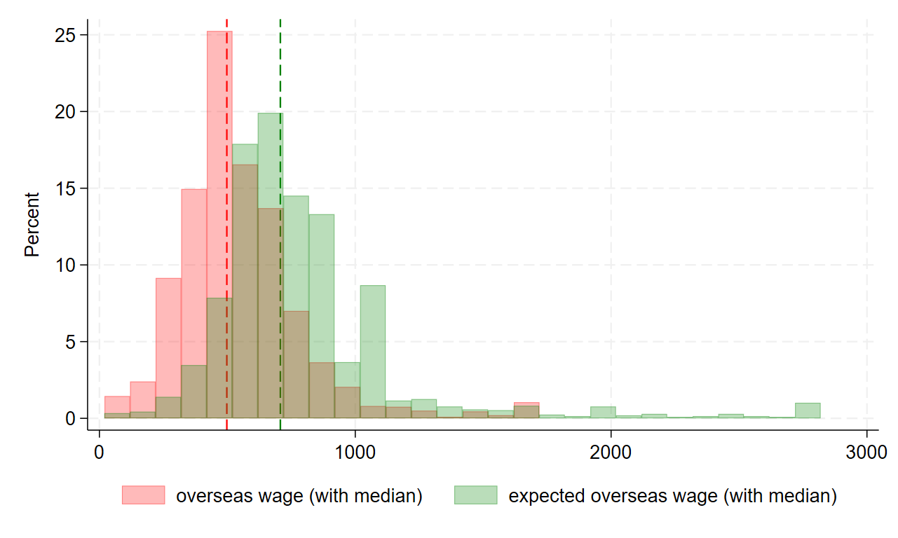
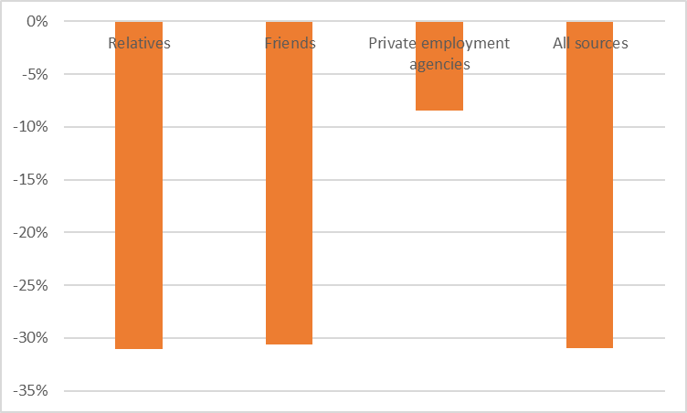
Мигранты имеют неточную информацию об ожидаемой заработной плате в результате миграции
Мигранты переоценивают заработную плату за рубежом более чем на 30 процентов
Мигранты, которые используют официальные каналы информации, имеют более точные ожидания относительно заработной платы за рубежом
Ожидаемая ежемесячная заработная плата (в долларах США) до отъезда по сравнению с фактической заработной платой
Разрыв между заработной платой, полученной за рубежом, и заработной платой, ожидаемой до отъезда (в % от ожидаемой заработной платы), по источникам информации
Примечание. Вертикальные пунктирные линии обозначают усредненные значения
Источник: Обследование Всемирного банка в области миграции Кыргызской Республики 2022/23

Slide 7
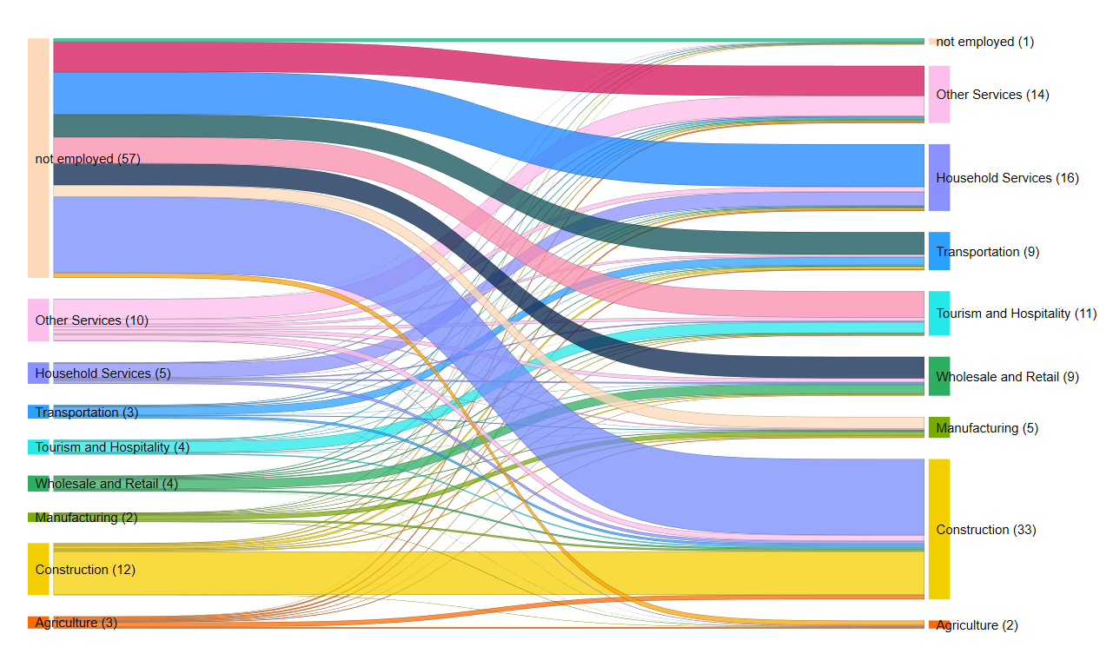
Миграция позволяет трудоустроиться тем, кто не работал
Профессия мигрантов до и во время миграции
До миграции
Во время миграции
Источник: Обследование Всемирного банка в области миграции Кыргызской Республики 2022/23

Slide 8
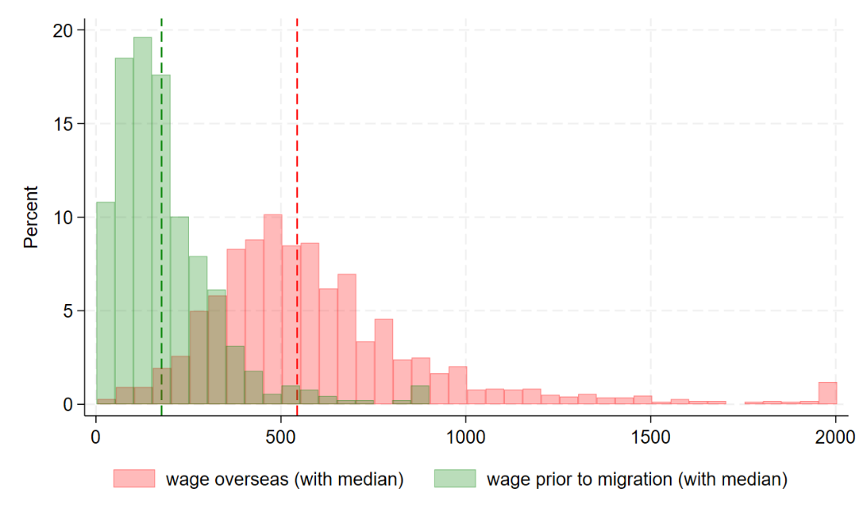
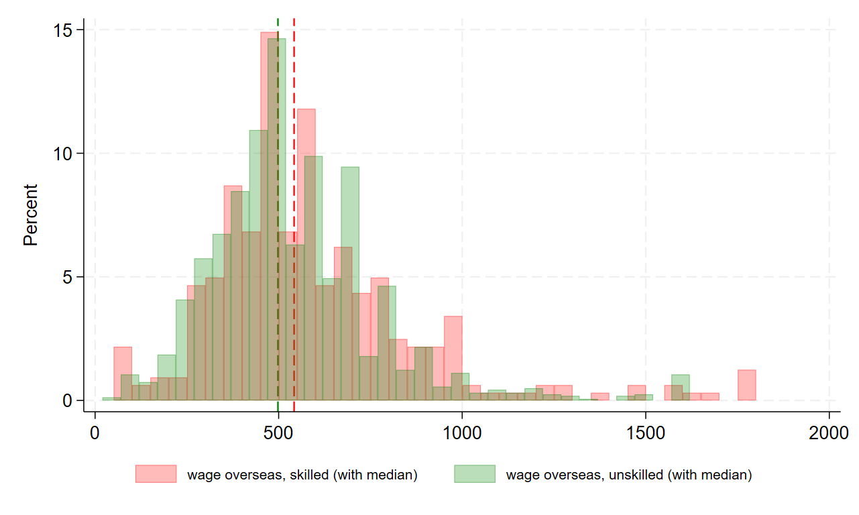
Мигранты получают большой прирост заработной платы за рубежом, но более высокий уровень квалификации не означает более высокие доходы
Мигранты зарабатывают за границей в 2,5 раза больше, чем до отъезда
Низкоквалифицированные и высококвалифицированные мигранты зарабатывают за границей примерно одинаковую зарплату
Выгода от наличия высшего образования низкая среди мигрантов
Ежемесячная заработная плата за рубежом (в долларах США) по сравнению с заработной платой до миграции
Распределение заработной платы за рубежом по уровню квалификации
Примечание. Вертикальные пунктирные линии обозначают усредненные значения
Источник: Обследование Всемирного банка в области миграции Кыргызской Республики 2022/23

Slide 9
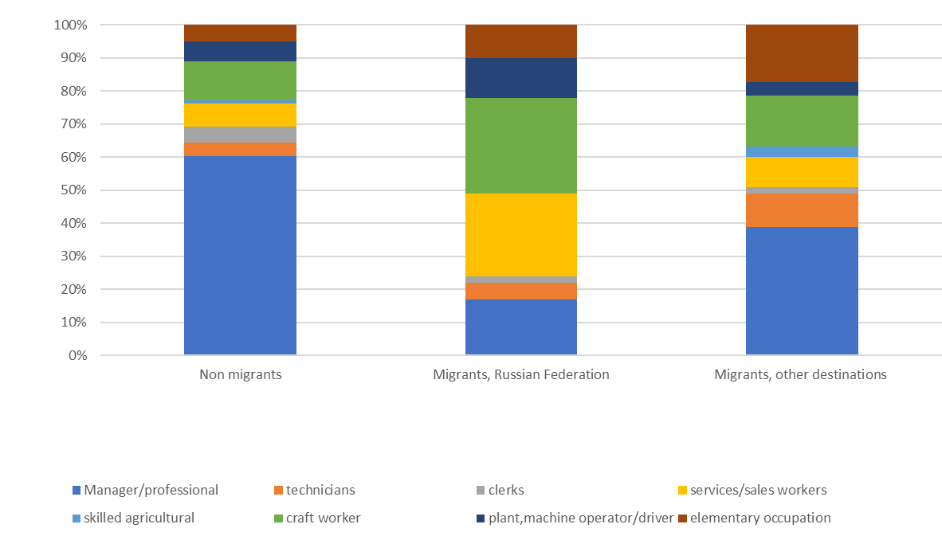
Миграция также сопряжена со снижением квалификации и потенциальной растратой навыков
Мигранты имеют гораздо меньше шансов быть трудоустроенными на должности «белых воротничков» за рубежом по сравнению с не-мигрантами, особенно если речь идет о высококвалифицированных специалистах.
Понижение профессиональной квалификации после переезда за границу
Источник: Обследование Всемирного банка в области миграции Кыргызской Республики 2022/23

Slide 10
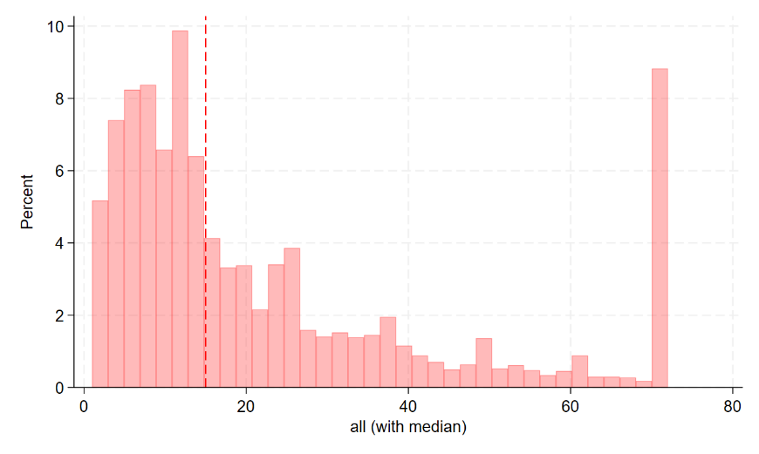
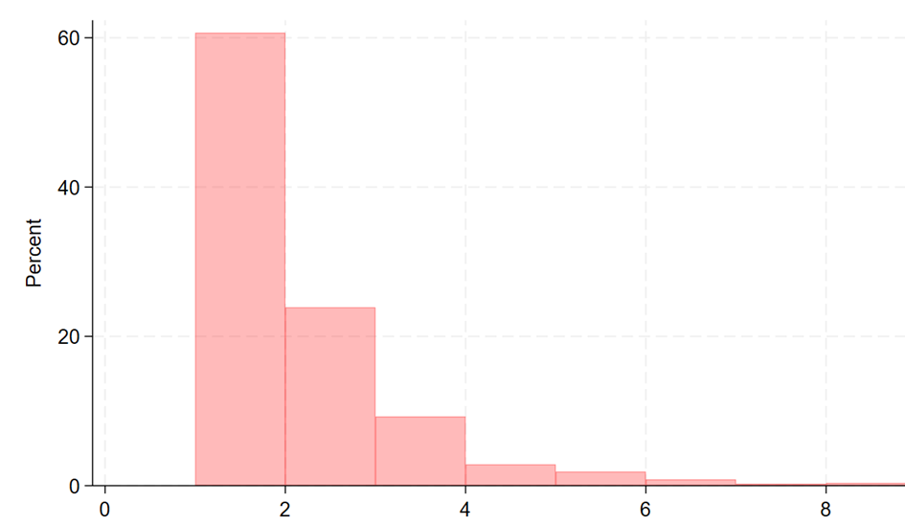
Большинство мигрантов выезжают за границу на короткие периоды времени
Продолжительность пребывания за границей в среднем составляет около 2 лет
40 процентов мигрантов выезжают за границу более одного раза
Продолжительность пребывания за границей временных мигрантов (в месяцах)
Количество пребываний за границей среди лиц, когда-либо мигрировавших за границу
Примечание. Вертикальные пунктирные линии обозначают усредненные значения
Источник: Обследование Всемирного банка в области миграции Кыргызской Республики 2022/23

Slide 11
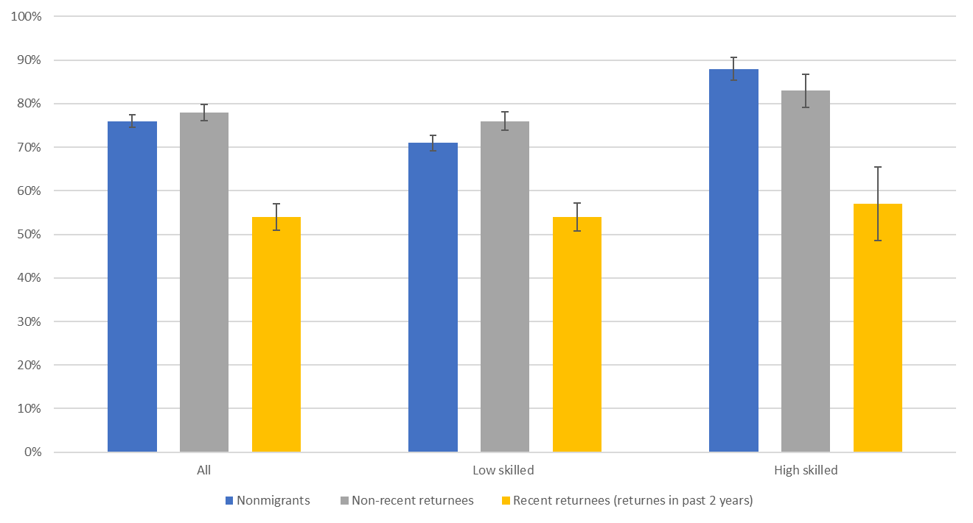
Поначалу вероятность трудоустройства возвращающихся мигрантов ниже, чем у не-мигрантов, но уровень занятости среди них, восстанавливается примерно через два года после возвращения
Уровень занятости населения трудоспособного возраста в зависимости от статуса прошлой миграции
Источник: Обследование Всемирного банка в области миграции Кыргызской Республики 2022/23

Slide 12
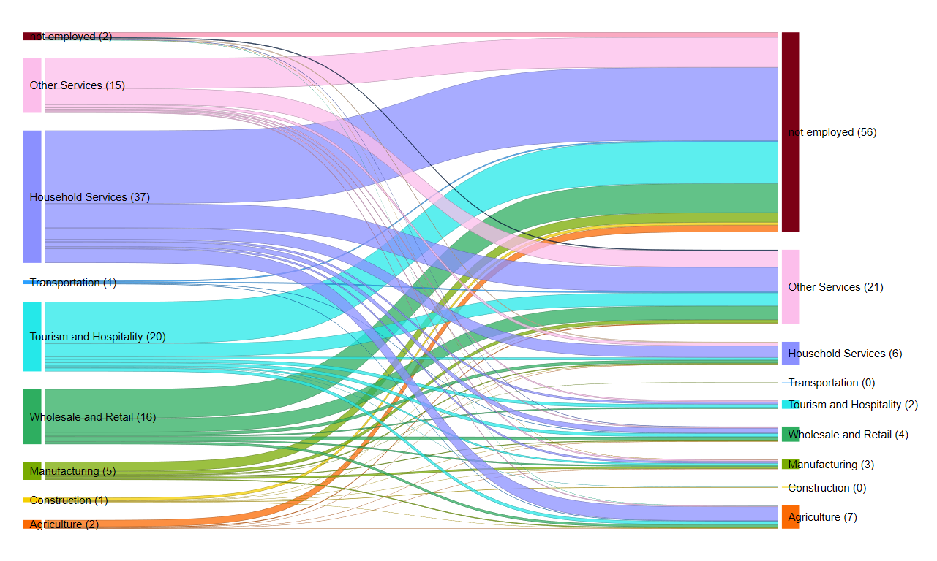
Большинство женщин, вернувшихся на родину, снова оказываются безработными…
Половина женщин, вернувшихся на родину, снова оказываются безработными
Во время миграции
После возвращения
Источник: Обследование Всемирного банка в области миграции Кыргызской Республики 2022/23

Slide 13
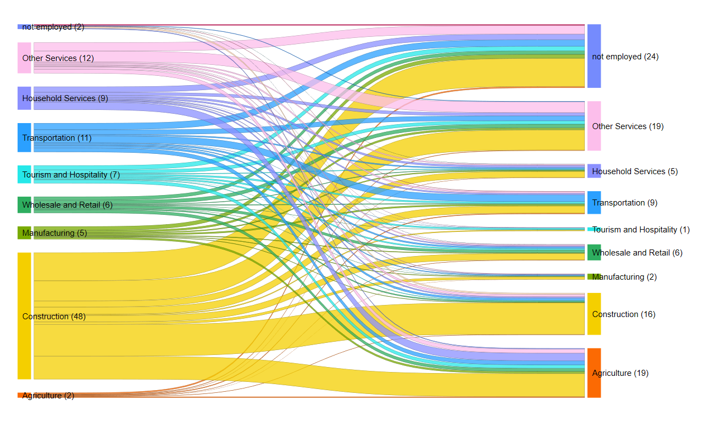
… в то время как многие мужчины заняты в секторах, которые не соответствуют их опыту работы за рубежом
Большинство мужчин, вернувшихся на родину, работают в секторах, которые не соответствуют их опыту за рубежом
Во время миграции
После возвращения
Источник: Обследование Всемирного банка в области миграции Кыргызской Республики 2022/23

Slide 14
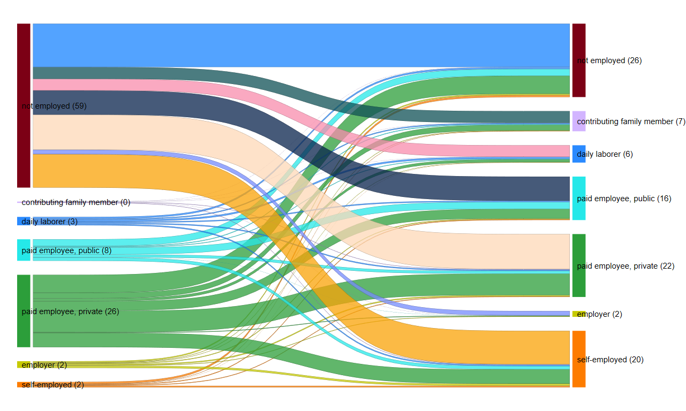
После возвращения мигранты часто переходят к индивидуальной трудовой деятельности
До миграции
После возвращения
Источник: Обследование Всемирного банка в области миграции Кыргызской Республики 2022/23

Slide 15
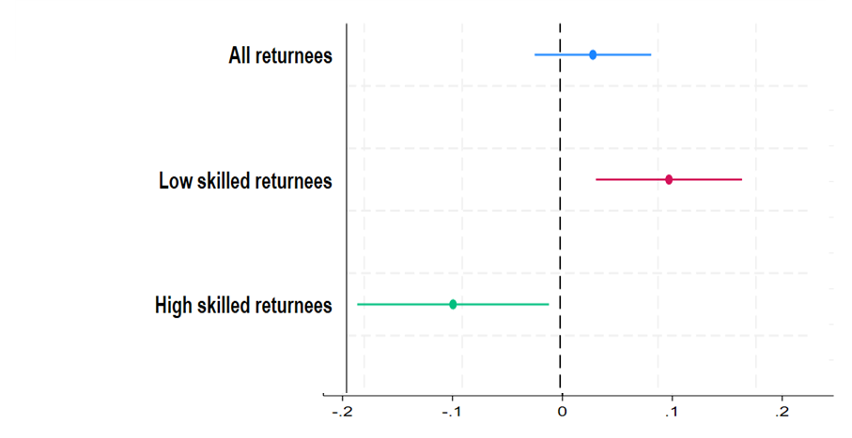
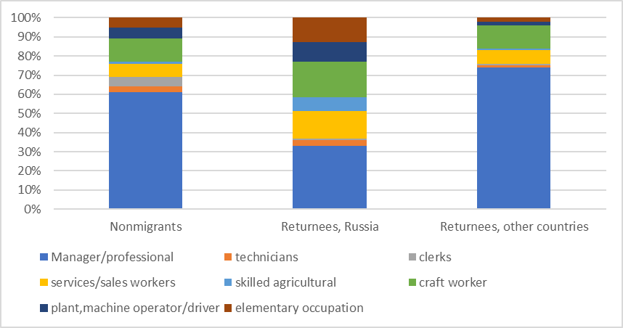
Возвращающиеся лица, работающие по найму, часто сталкиваются с понижением в должности по возвращении
Ежемесячный доход вернувшихся мигрантов по сравнению с не-мигрантами (в %)
Сфера занятости работников с высшим образованием
Источник: Обследование Всемирного банка в области миграции Кыргызской Республики 2022/23
Примечание. Отображаемые коэффициенты были получены путем регрессии зарегистрированной ежемесячной заработной платы работников в USD2010 (зависимая переменная) на фиктивной переменной возвратившегося мигранта (объясняющая переменная) с контролем других наблюдаемых характеристик работников. Отображаемые коэффициенты являются коэффициентами линейной регрессии на фиктивной мужской переменной. Горизонтальные линии представляют 95-процентные доверительные интервалы.

Slide 16
Обзор рекомендаций в области миграционной политики
Процессами миграции можно управлять, чтобы повысить эффект развития и снизить затраты / элементы уязвимости
Этого можно достичь посредством политических вмешательств в четырех основных областях:
Повышение эффективности и производительности миграции в рамках существующих коридоров.
Диверсификация профессий и направлений мигрантов.
Снижение уязвимости.
Поддержка реинтеграции и повторной миграции возвращающихся мигрантов.

Slide 17
Рекомендаций в области миграционной политики
1. Повышение эффективности и производительности миграции в рамках существующих коридоров
1.1. Усиление предоставления информации о возможностях миграции
Усиление роли государственных учреждений и нормативно-правовой базы в предоставлении информации.
Программы «от правительства к правительству» (G2G) предоставляют информацию о возможностях миграции через правительство отправляющей страны в тесном сотрудничестве с принимающей страной.
Программа G2G между Бангладеш и Малайзией/Южной Кореей расширила доступ к возможностям миграции для работников не имеющих социальных сетей за рубежом (Mobarak et al. 2023).
Подход через сообщества для охвата мигрантов в отдаленных сельских районах.
Подход через местные неправительственные организации, организации-сообщества и руководителей сел для предоставления информации и услуг потенциальным мигрантам на сельском уровне.
1.2. Повышение готовности мигрантов к работе за границей
Разработка ориентационных программ с модулями финансовой грамотности.
Обучение фокусируется на вопросах финансового планирования и управления, сбережениях и денежных переводах.
Интервенции, которые вовлекают все домохозяйство, более эффективны (нежели отдельно мигранта).
Программа финансового образования для потенциальных мигрантов в Индонезии повысила финансовые знания и сбережения мигрантов (Doi, McKenzie и Zia 2014; Gibson, McKenzie и Zia 2014).
Партнерство с принимающей стороной для обучения потенциальных мигрантов.
Программы GSP, в которых обучение в родной стране частично финансируется принимающей страной.
Например: Партнерство GSP между странами Западных Балкан и Германией.

Slide 18
Рекомендаций в области миграционной политики
1. Повышение эффективности и производительности миграции в рамках существующих коридоров
1.3. Поддержка формальных (официальных) направлений миграции
Создание реестров потенциальных мигрантов и потенциальных работодателей.
«Национальный реестр лиц с подтвержденной квалификацией» с реестром иностранных работодателей, созданный в Узбекистане.
Разработка государственных программ, регулирующих процесс найма мигрантов.
Программы G2G: отправляющая страна управляет набором мигрантов в координации с принимающей страной.
G2G между Бангладеш и Малайзией значительно улучшило экономические результаты трудящихся-мигрантов (Mobarak at al. 2023);
Система разрешений на трудоустройство (EPS) между Кореей и несколькими отправляющими странами.
Создание программ для сезонных рабочих
Программа признанных сезонных работодателей между островами Тихого океана и Новой Зеландией.
Мигранты получают ту же минимальную заработную плату и те же права, что и местные работники; они также получают официальные трудовые договоры и доступ к мерам соцзащиты в принимающей стране на период сезонной работы.
Значительное положительное влияние на доход домохозяйств мигрантов, потребление, сбережения (Gibson and McKenzie 2014)
1.4. Сокращение понижения профессиональной квалификации мигрантов
Разработка систем сертификации/аккредитации навыков.
Системы оценки и сертификации навыков для мигрантов, созданные в 2018 году в Узбекистане; Требуется тестирование навыков и аккредитация в качестве домашнего работника на Филиппинах перед выездом на работу.
Установление соглашений о взаимном признании (СВП или MRA) с принимающими странами.
СВП (MRA), подписанное между Индией и Сингапуром в 2017 году в области сестринского дела.
Эмпирическое моделирование предполагает существенный экономические выгоды для стран-участниц (Corong and Aguiar)

Slide 19
Рекомендаций в области миграционной политики (2)
2. Диверсификация профессий и направлений
2.1. Определение спроса на новые направления и новых профессий
Разработка систем мониторинга навыков, востребованных странами назначения.
Расширение возможностей Министерства труда по выявлению спроса на рабочую силу за рубежом.
Координация с принимающими странами путем обмена данными о нехватке навыков/спроса на рабочую силу.
Создание систем данных для информирования потенциальных мигрантов о потребностях в рабочей силе.
2.2. Установление институциональных соглашений с новыми направлениями
Двусторонние трудовые соглашения, меморандумы о взаимопонимании, программы G2G или Глобальные партнерства по навыкам (GSP)
Недавнее двустороннее соглашение, подписанное между Узбекистаном и Германией
2.3. Развитие человеческого капитала для мигрантов
Разработка программ обучения новым профессиям на основе выявленного спроса.
Расширение возможностей и ресурсов государственных программ обучения навыкам.
Поддержка от принимающих стран через Глобальные программы партнерства по навыкам (GSP).
В Косово, Германия предоставляет технические и финансовые ресурсы для обучения потенциальных мигрантов по выбранным профессиям через GSP (Clemens and Gough 2018).
Развивать/укреплять партнерство с частными учебными провайдерами.
Развитие языковых навыков среди мигрантов для доступа к новым рынкам.
Узбекистан предлагает языковые курсы для потенциальных мигрантов в партнерстве с пунктами назначения (например, Япония).

Slide 20
Рекомендаций в области миграционной политики (3)
3. Снижение уязвимости
3.1. Создание механизмов защиты неформальных мигрантов
Частные страховые продукты для страхования мигрантов от потери работы за границей.
Создание фондов социального обеспечения мигрантов.
Например, Фонд социального обеспечения для иностранных рабочих (Филиппины).
Повышение роли и возможностей консульских отделов в предоставлении юридических консультаций мигрантам за рубежом.
3.2. Разработка систем социальной защиты для формальных мигрантов
Создание специальных программ социальной защиты для формальных мигрантов.
Добровольные схемы взносов, которые обеспечивают социальное обеспечение за рубежом и гарантированный доход по возвращении.
Программа системы социального обеспечения для иностранных рабочих-мигрантов (Филиппины).
Разработка механизмов переноса социального страхования через границы.
Создание системы, в которой мигранты осуществляют взносы, чтобы иметь равный доступ к пособиям по безработице и медицинскому обслуживанию, как и граждане в стране пребывания.
Филиппины включают пункт о равном доступе к социальной защите и переносе пособий в свои двусторонние соглашения и Меморандумы о взаимопонимании (МОВ) с принимающими странами.

Slide 21
Рекомендаций в области миграционной политики (4)
4. Поддержка реинтеграции и повторной миграции возвращающихся мигрантов
4.1. Разработать стратегический план реинтеграции мигрантов
Албания разработала комплексную национальную стратегию реинтеграции мигрантов.
4.2. Регистрация вернувшихся мигрантов и оценка потребностей
Создание административного реестра вернувшихся мигрантов.
Реестр вернувшихся мигрантов создан в Узбекистане в 2021 году.
Проведение экспресс-оценки потребностей и планов для вернувшихся мигрантов в специальных пунктах (единое окно).
4.3. Предоставление услуг вернувшимся на основе оценки потребностей
Поддержка самозанятости и предпринимательства.
Программа реинтеграции «иностранных работников за рубежом» (OFW), предоставляемая Филиппинами, включает обучение для тех, кто хотел бы открыть малый бизнес.
Оценки спроса на местах для выявления потенциальных видов деятельности для вернувшихся самозанятых, проводимые некоторыми странами.
Активная политика на рынке труда и поддержка в поиске работы (услуги по трудоустройству).
Требует увеличения ресурсов и потенциала внутренних программ на рынке труда и служб занятости.
Временная поддержка финансовыми средствами для вынужденных возвратившихся мигрантов (неожиданное возвращение).
Программа экстренной денежной поддержки в Бангладеш, для вынужденных возвратившихся мигрантов во время COVID-19.

Slide 22
Спасибо за внимание!

